Slide 1

Kettagolfist
suurtele ja väikestele

Slide 2
Kogu tõde täpsusest

Slide 3

Täpsuse kolm reeglit
Sirgjooneline liikumine
Jalad paika
Vise vs inerts (lennuki harjutus)

Slide 4
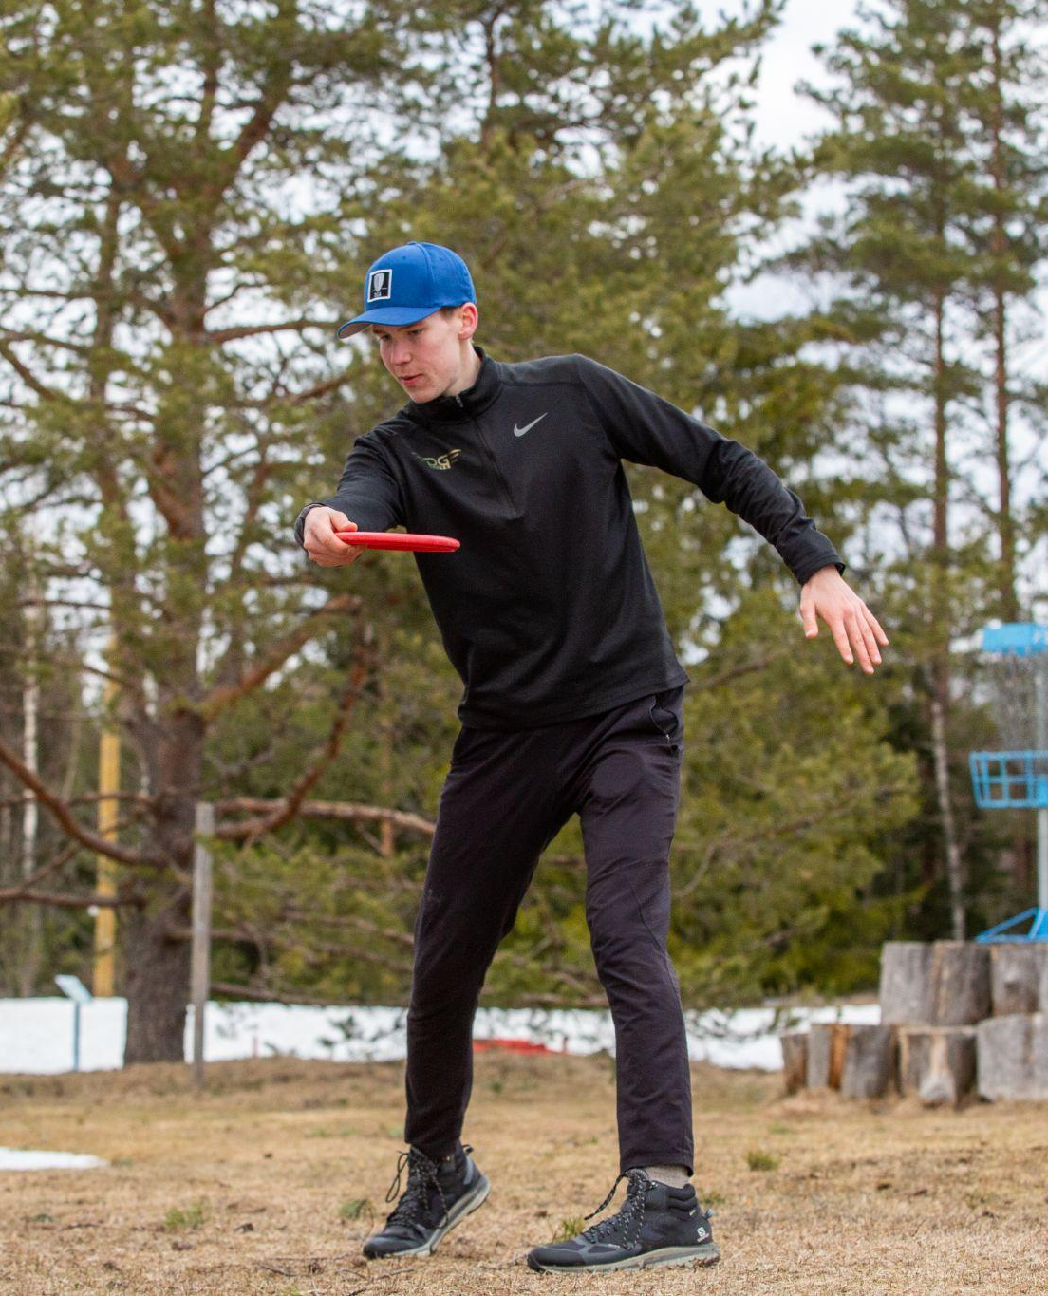
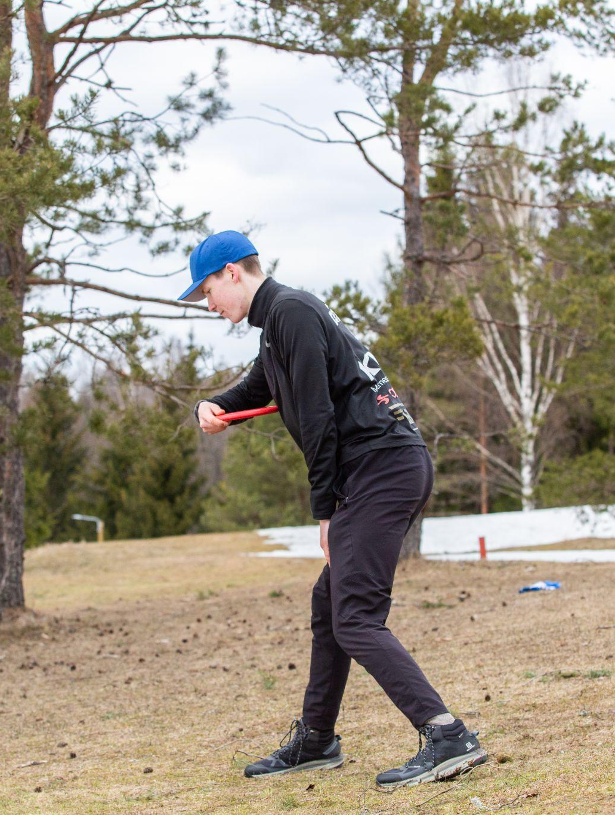
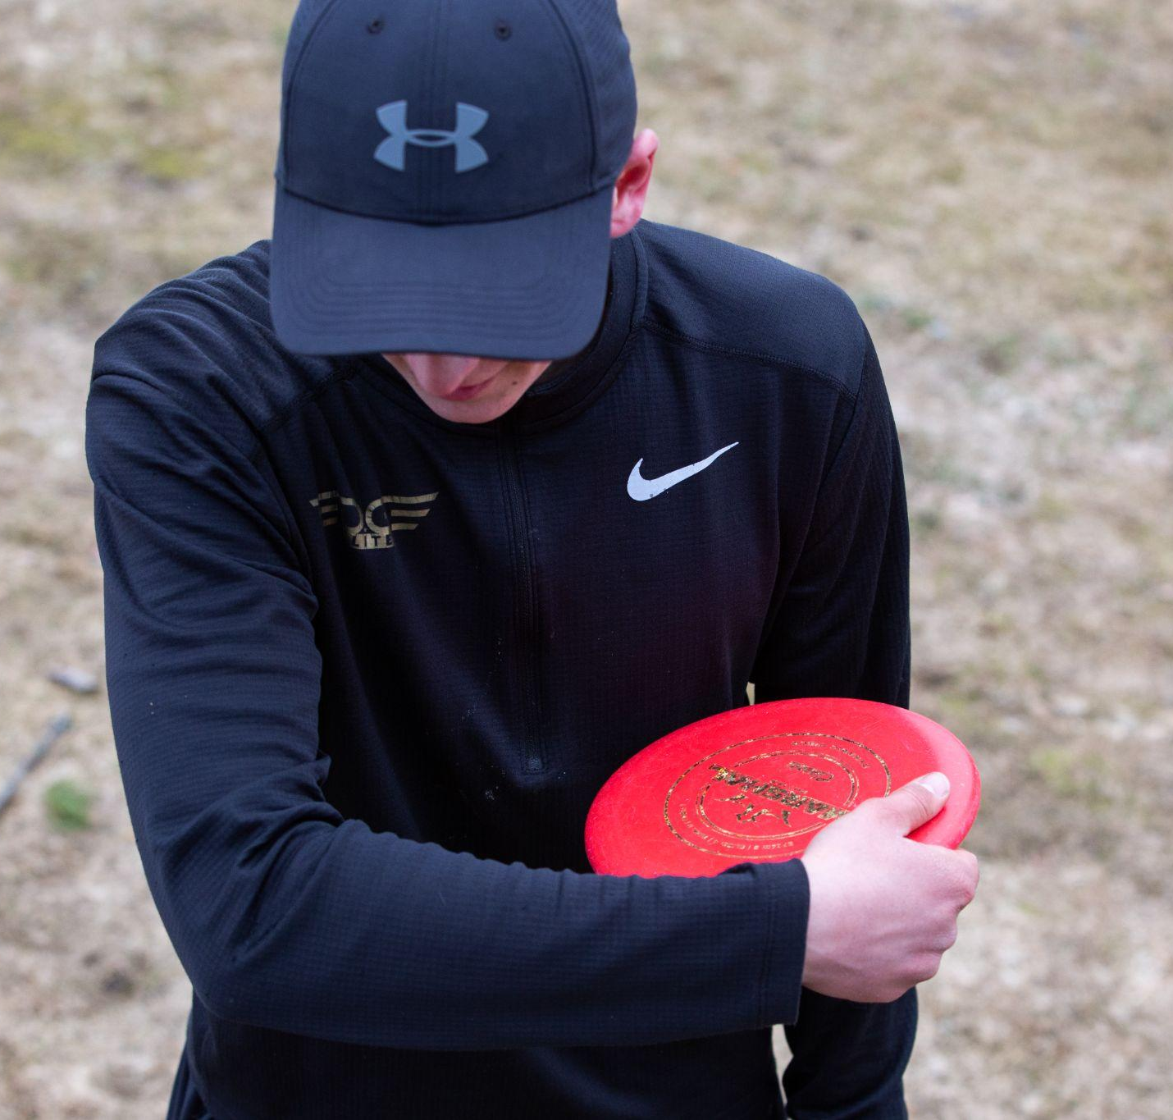

Slide 5
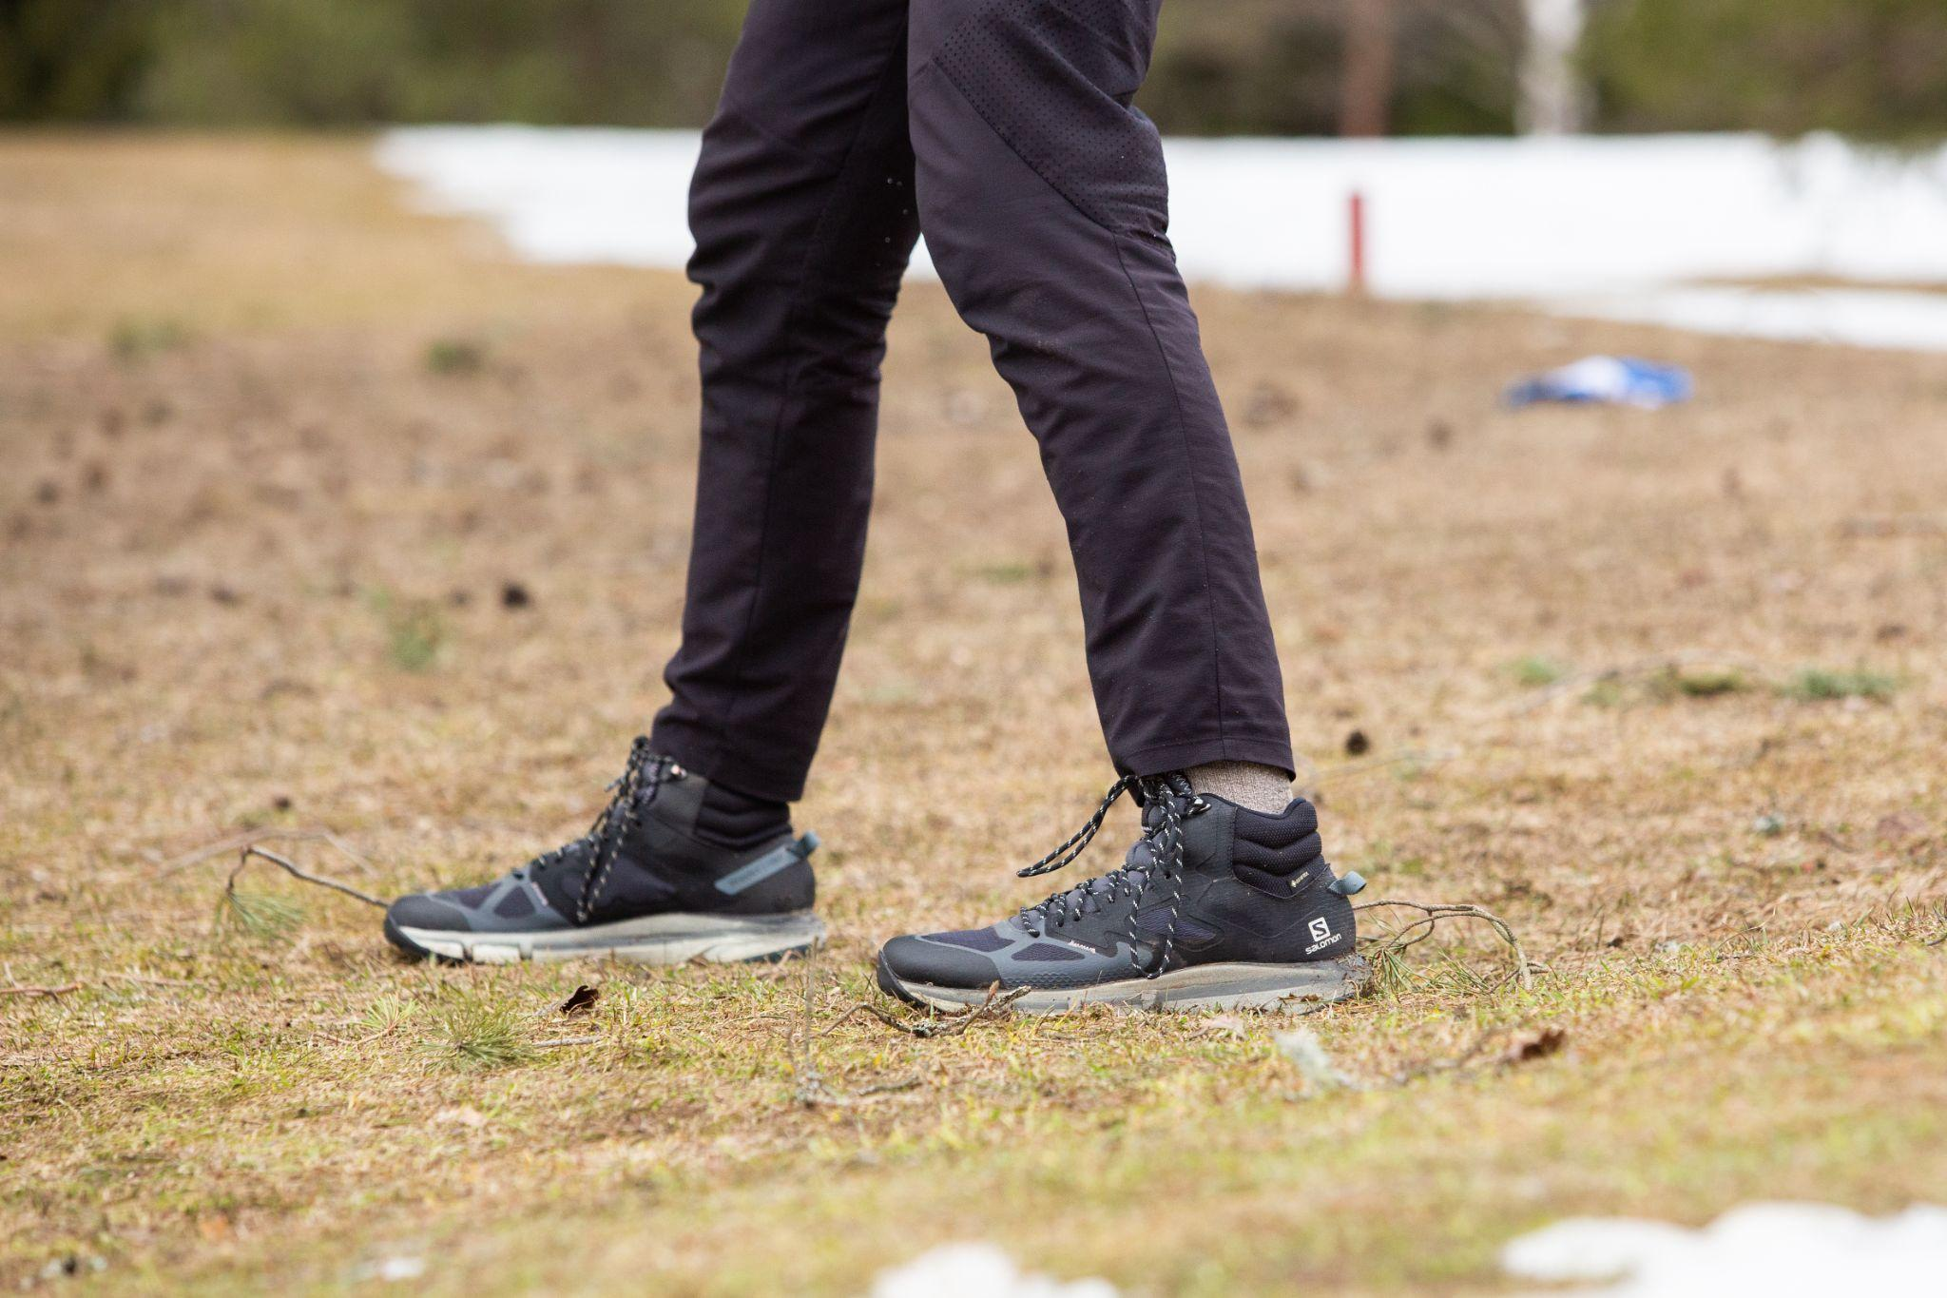

Slide 6
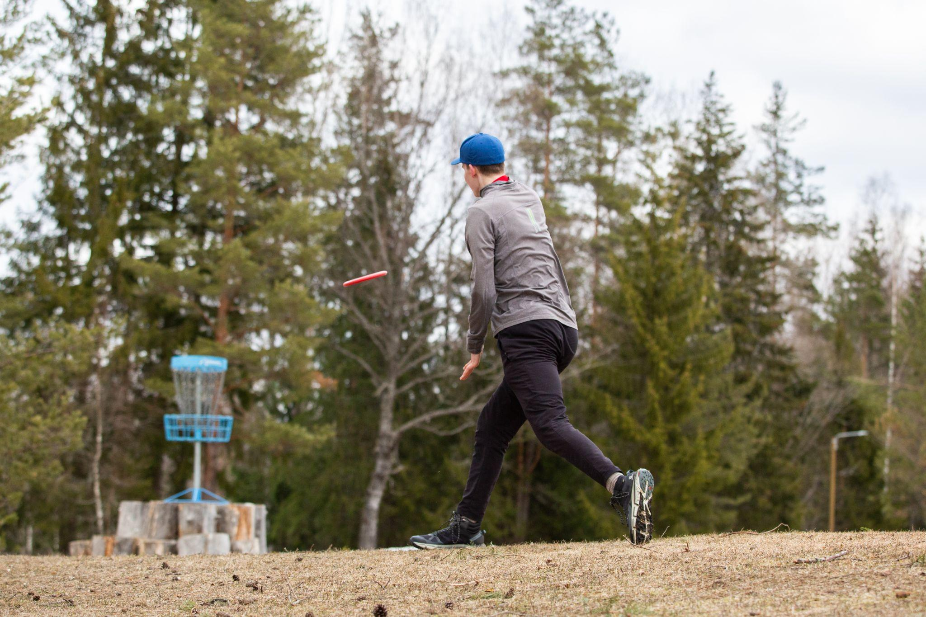

Slide 7
Mängud ja võistlused

Slide 8

Mängud ja võistlused
Lapsed
Harjutamiseks catch (kahekesi)
Täpsusvisked (võistkondlik) – määra kolm ala, nt korv + värav, kolm erineva raadiusega ringi:
  nimeta põnevate nimedega;
  igal oma punktiväärtus.
Trip-traps-trull (võistkondlik) – iga tabamus võrdub ühe koonusega mängulaual. Nelja suvaliselt paigutunud koonuse korral võib ühe liigutada vabasse ruutu.

Slide 9
Mängud ja võistlused
Noored
Kaugemale vähemaga (individuaalne/võistkondlik)
  määra sihtmärk ja markeeri kaugused
  kes jõuab esimesena kauge sihtmärgini
Viis miinust
Naabrist parem – kolm, neli korvi keset platsi
  Kui ketas maandub enda korvi, teenib võistkond 10 punkti.
  Kui ketas puudutab enda korvi, teenib võistkond 5 punkti.
  Kui ketas maandub või puudutab teise võistkonna korvi, teenib viske sooritanud võistkond 2 punkti.
  Kui ketas maandub ilma puudeteta korvide keskele, teenib võistkond 1 punkti

Slide 10
Mängud ja võistlused
Noored
Putiliiga
  kaugused 3-8 või 5-10 meetrit
  viis viset korraga, 10 korda
  punktid = iga korra visete arv x kaugus (vt abitabelid)

Slide 11
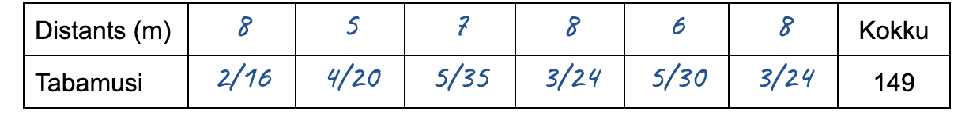
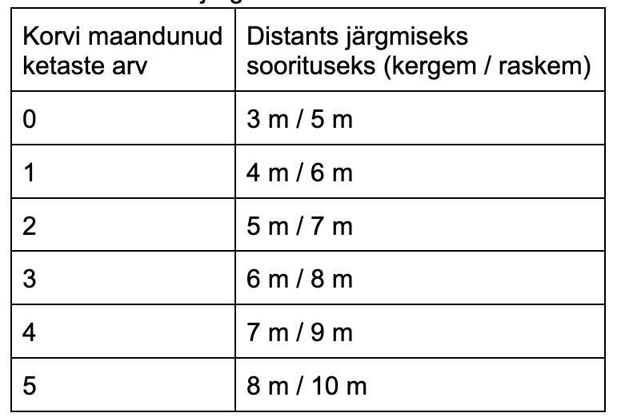
Mängud ja võistlused
Putiliiga abitabelid
NB! Vise loetakse edukaks ainult juhtudel, kui ketas jääb püsima kas korvi põhjas või kettides.

Slide 12
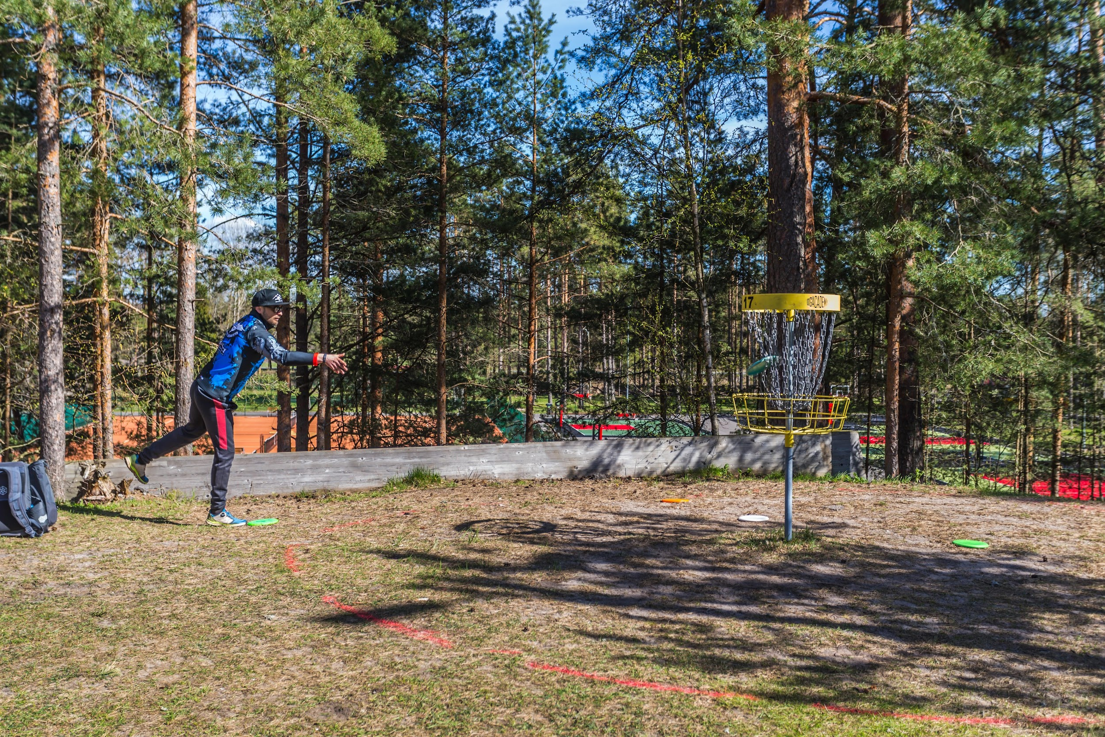
Tänan!

